Slide 1
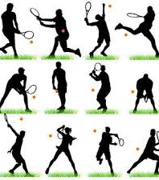
TECHNIQUE = LIBERTE
On confond souvent maitrise, performance et académisme gestuel.
A part au service, le joueur doit apporter une réponse à une situation donnée.

Slide 2
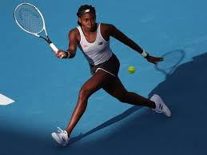
CHRONOLOGIE DE L’ACTE MOTEUR
PERCEPTION
DECISION
EXECUTION

Slide 3
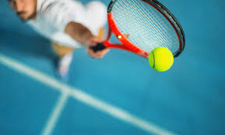
DEUX APPROCHES…

Slide 4
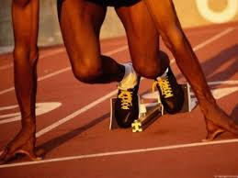
… POINT DE DEPART
QUOI FAIRE
(Règles du jeu)
Développer
Développer
Développer

Slide 5
… RESPECT DE LA CHRONOLOGIE
PERCEPTION
DECISION
EXECUTION

Slide 6
… POINT DE DEPART
COMMENT FAIRE
(Forme gestuelle)
Développer
Développer
Développer

Slide 7
… TENTATIVE D’APPRENTISSAGE ISOLE
PERCEPTION
DECISION
EXECUTION S

Slide 8
CHOISISSEZ LE PLUS RICHE !

